Slide 1
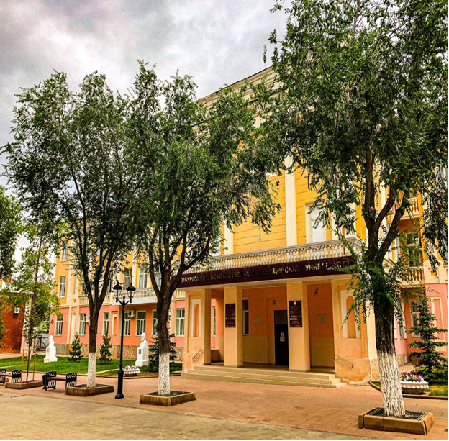

Кафедра педиатрии Института профессионального образования была создана в 1986 году на факультете усовершенствования врачей при Оренбургском медицинском институте с целью повышения квалификации врачей-педиатров города Оренбурга и Оренбургской области, в соответствии с приказом МЗ РФ № 671 от 29.08.86. «Об организации кафедр на факультете усовершенствования врачей».

Slide 2
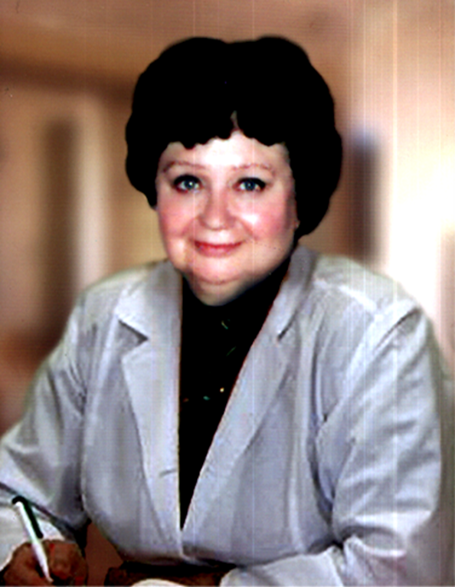
Организовала и возглавляла кафедру в течение 24 лет доктор медицинских наук, профессор, заслуженный врач РФ
Светлана Евгеньевна Лебедькова.

Slide 3
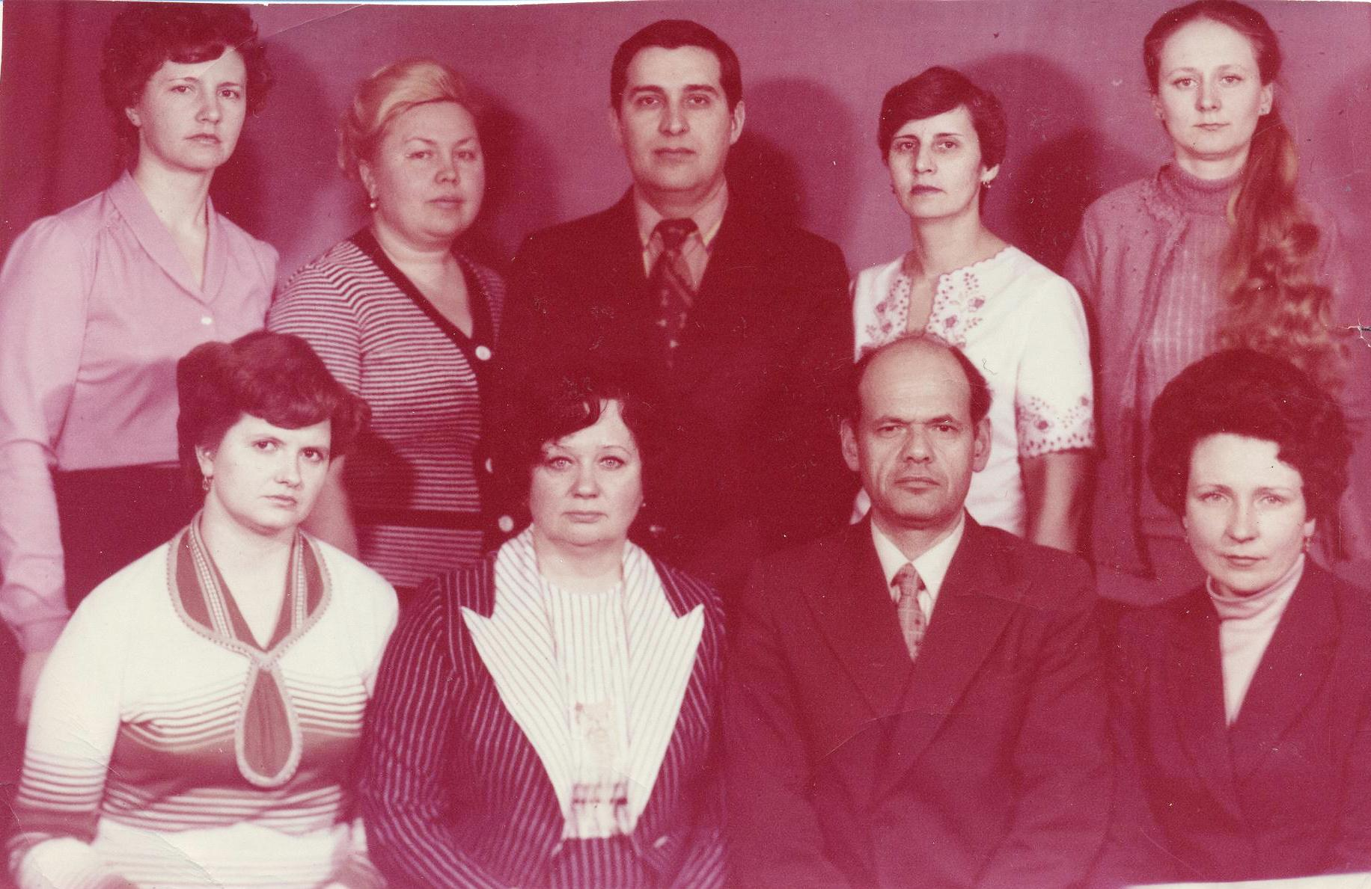
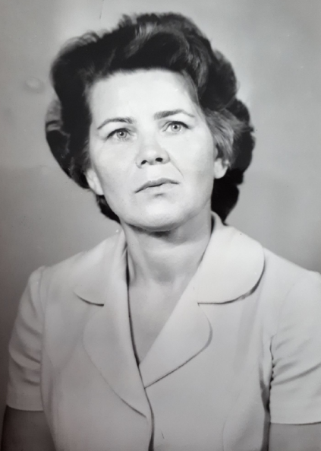
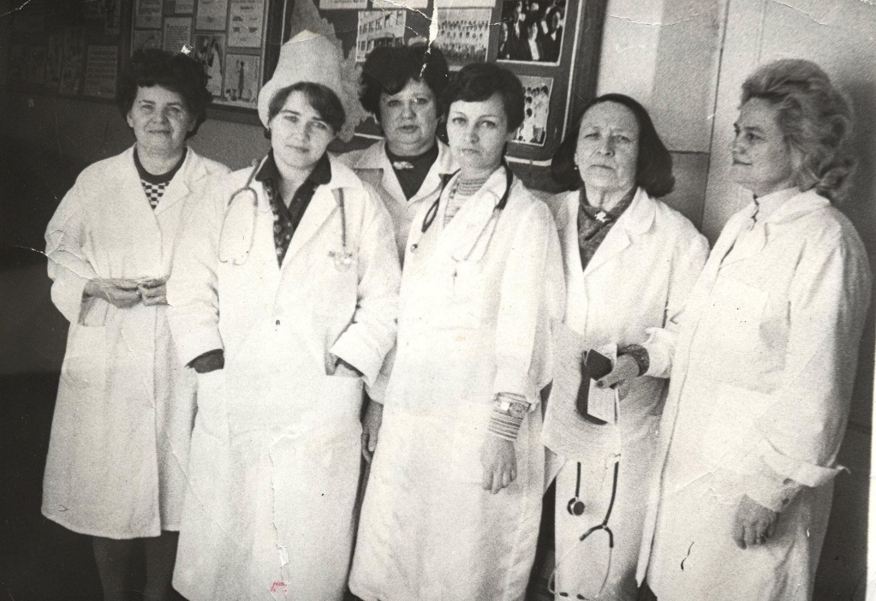
В создании кафедры принимали активное участие
Рахимова И.К.
Романова Н.И.
Довжик О.Ф.

Slide 4
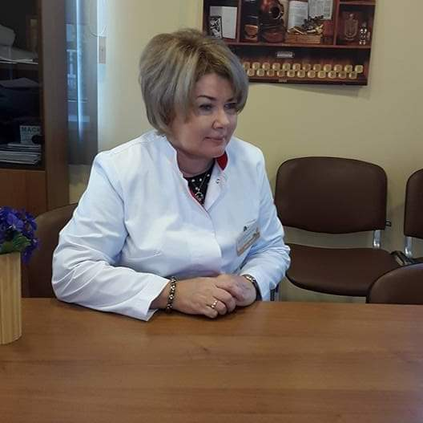
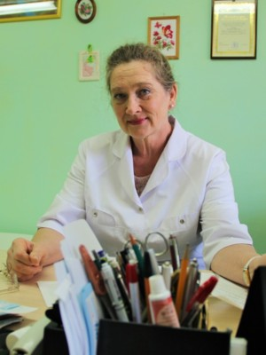
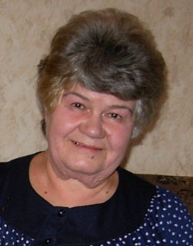
Утенина В.В.
Дробот Л.И.
Попкова Г.К.

Slide 5
Первый коллектив кафедры

Slide 6
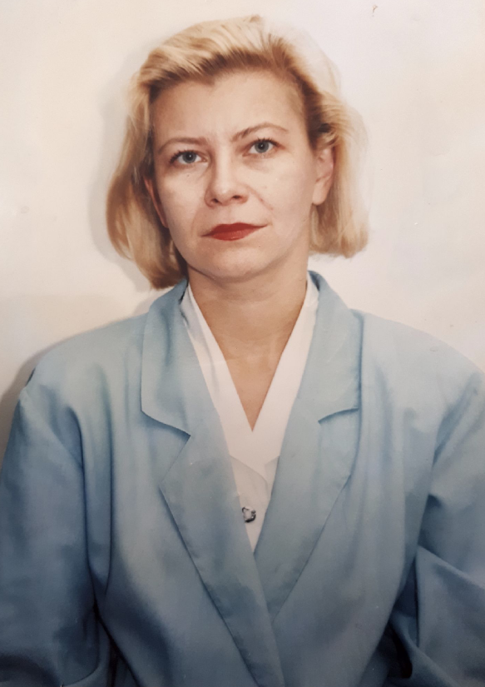
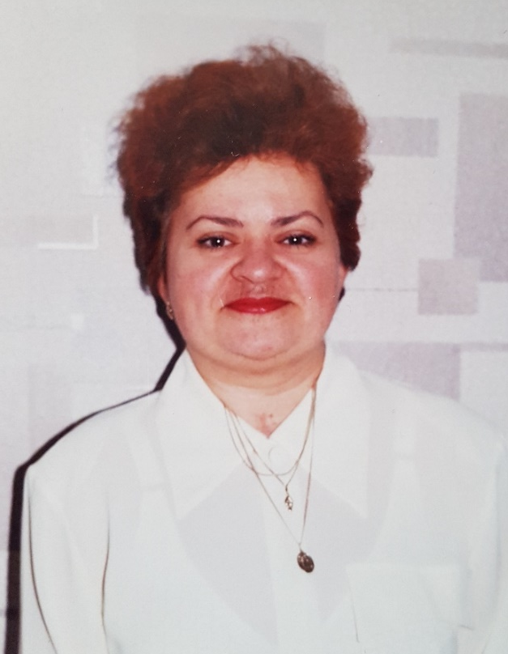
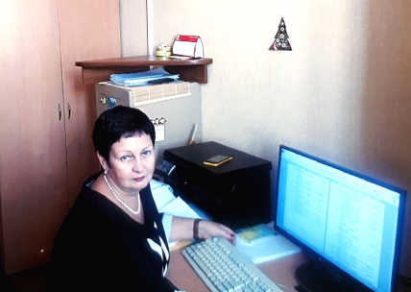
Первые 5 лет кафедре
Быкова И.С.
Евстифеева Г.Ю.
Кацова Г.Б.

Slide 7
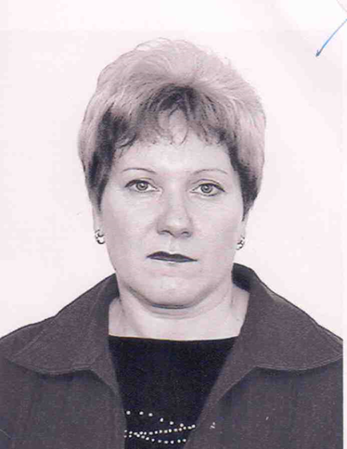
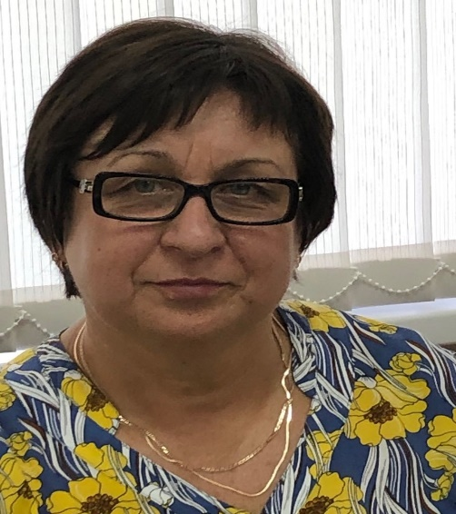
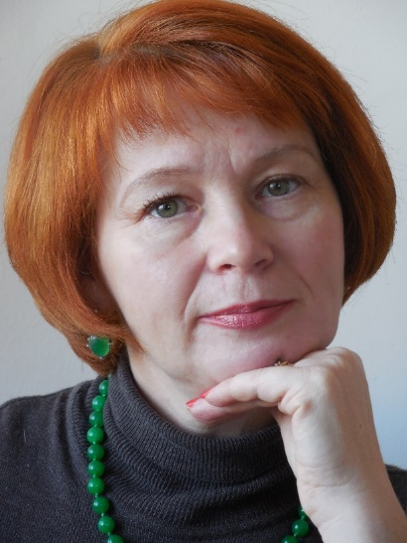
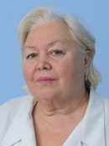
С 1990 г
Челпаченко О.Е.
Лапачева И.Б
Науменко О.А.
Лымарева Т.А.

Slide 8
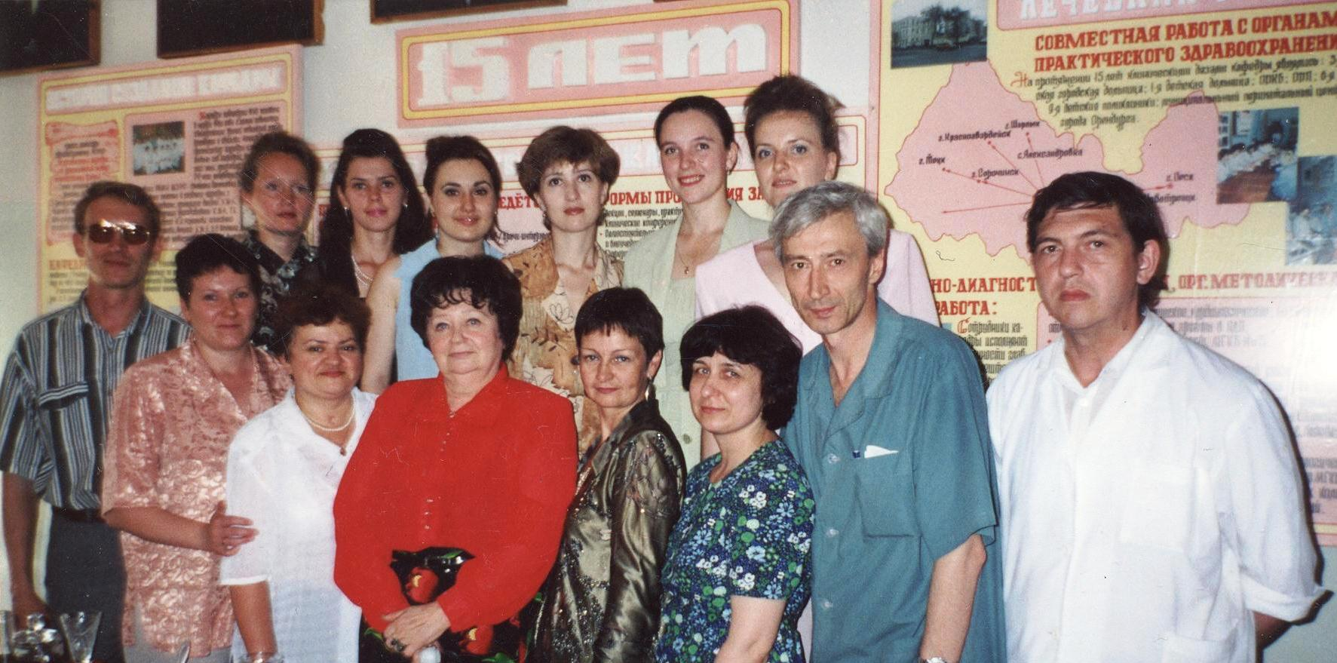
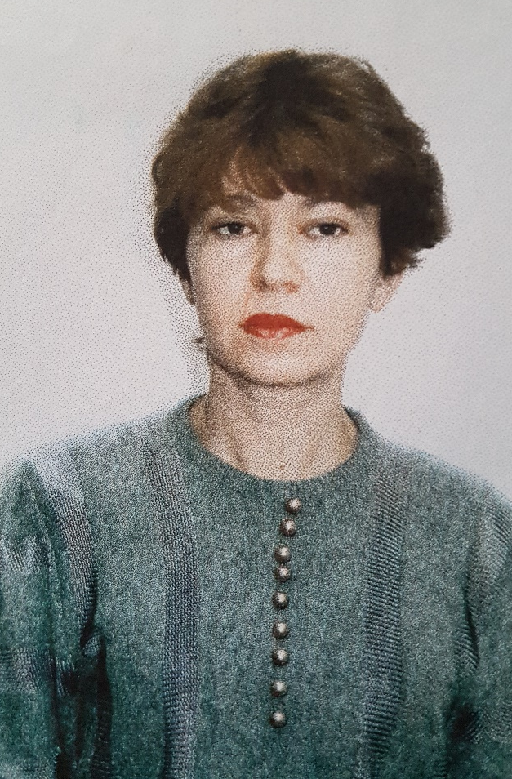
Береговая О.С.
Япаров Д.Ш.

Slide 9
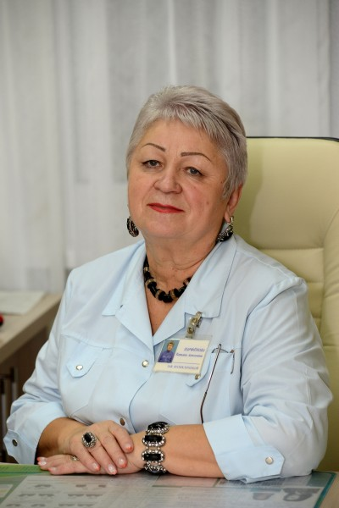
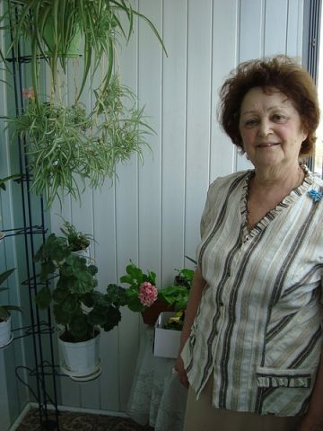
Доктора из практического здравоохранения
Парфенова Т.А.
Ванюшина Л.И.

Slide 10
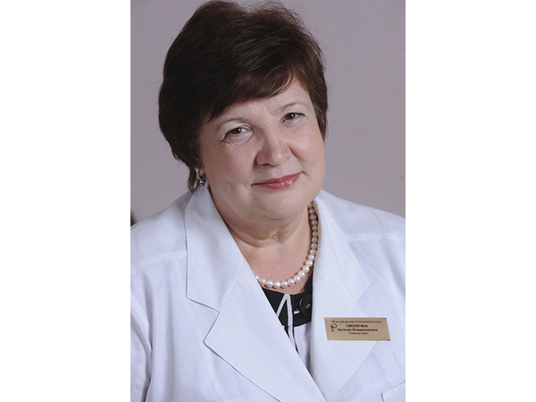
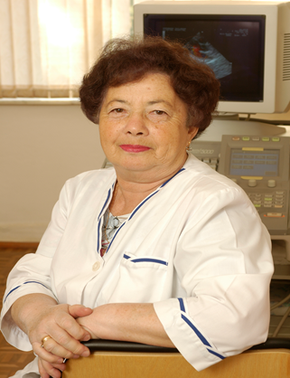
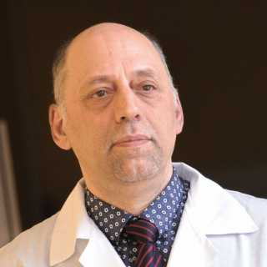
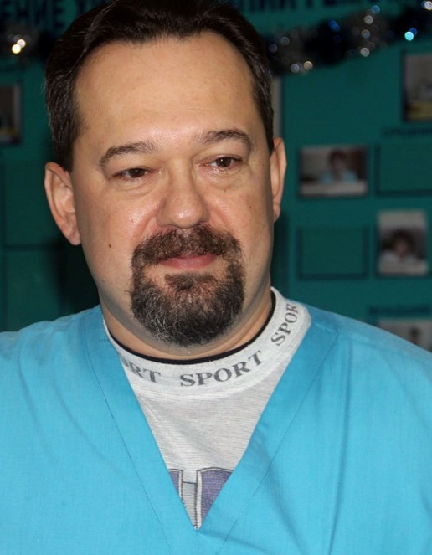
Доктора из практического здравоохранения
Смолягина Н.В.
Каган Н.Н.
Каган М.Ю.
Шапочник А.П.

Slide 11
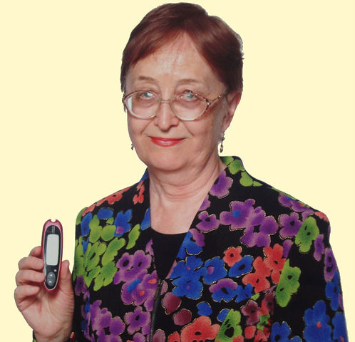
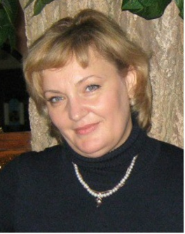
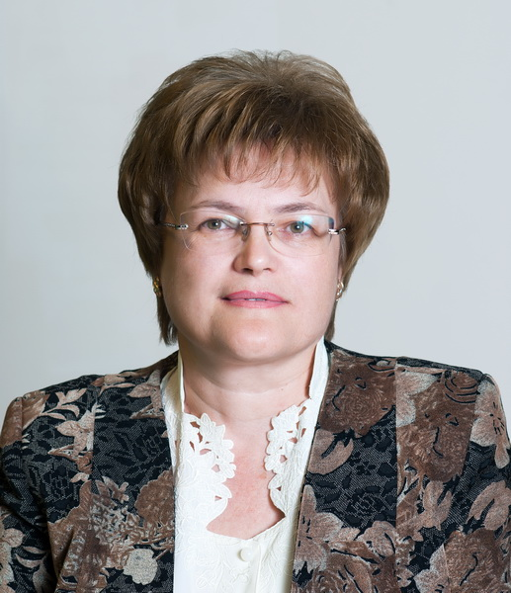
Доктора из практического здравоохранения
Батанова И.Е.
Кулагина Е.П.
Павловичева Л.П
Космович Т.В.

Slide 12
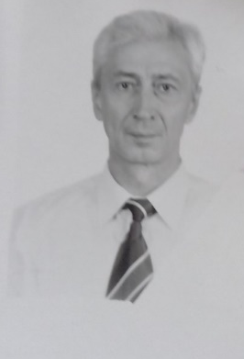
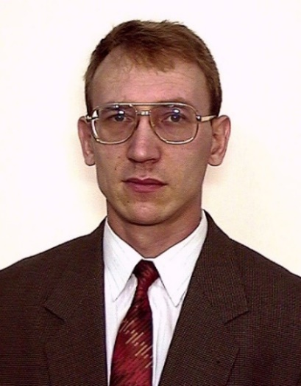
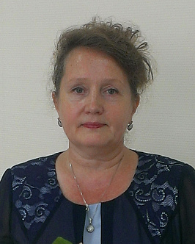
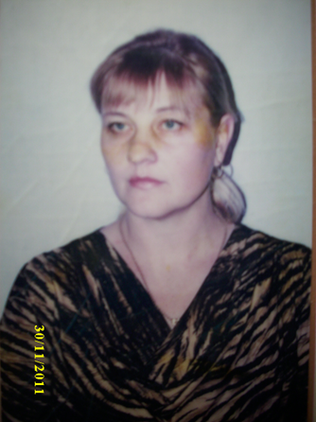
1995- 2000гг
Павловская О.Г.
Тереньева С.Ю.
Суменко В.В.
Чалый В.А.

Slide 13
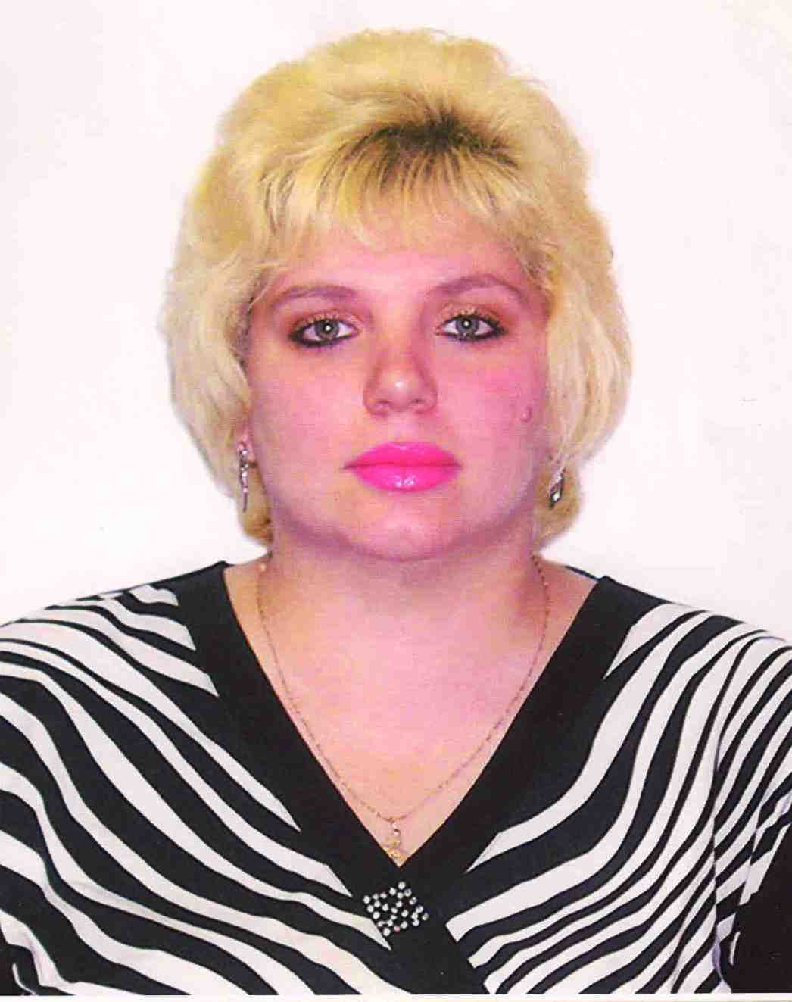
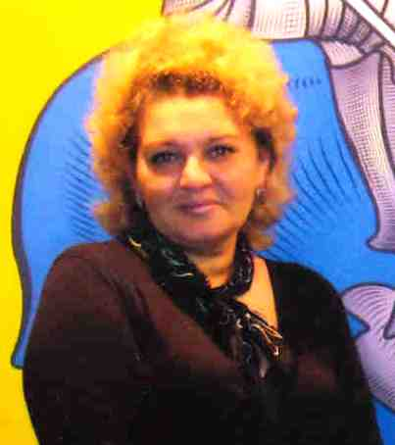
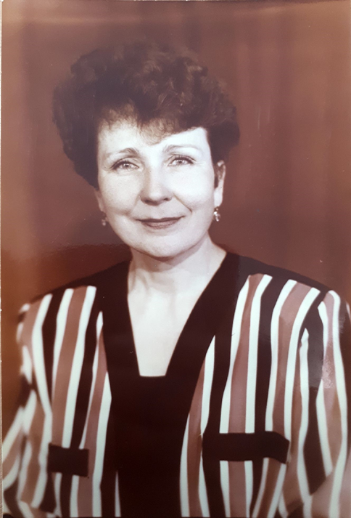
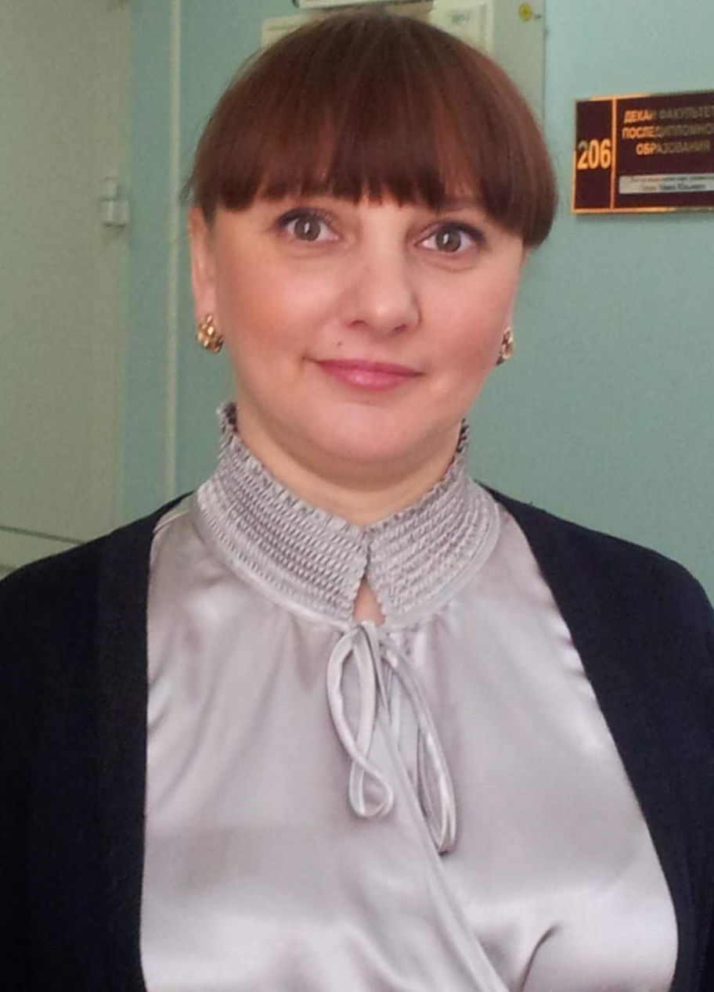
Головачева Е.И.
Малеева Н.П.
Трусова О.Ю.
Игнатова Т.Н.

Slide 14
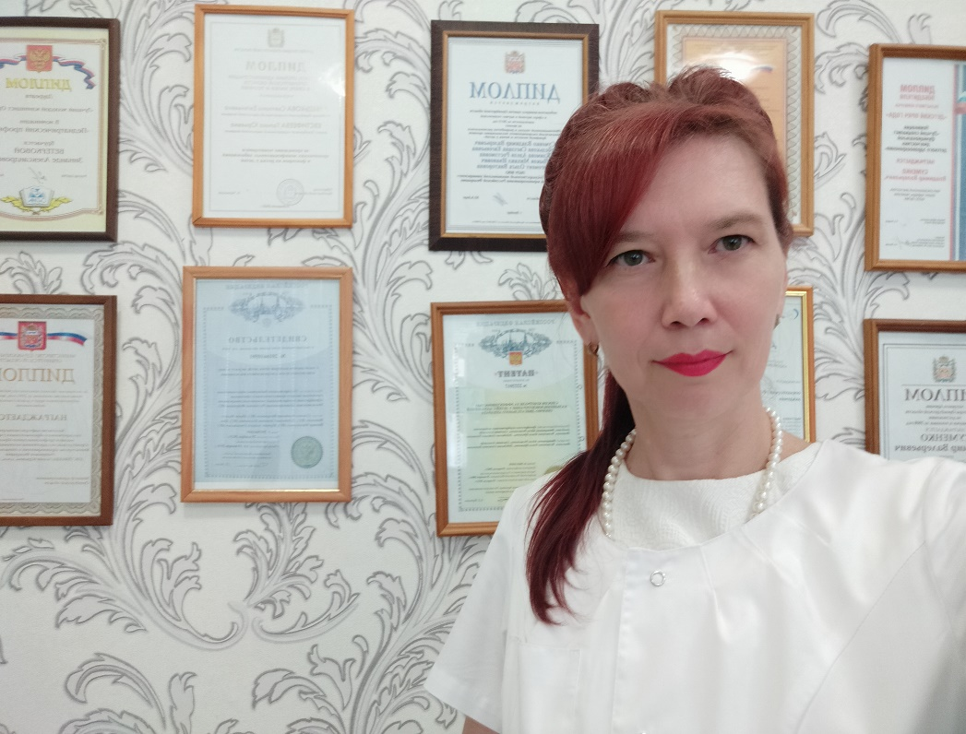
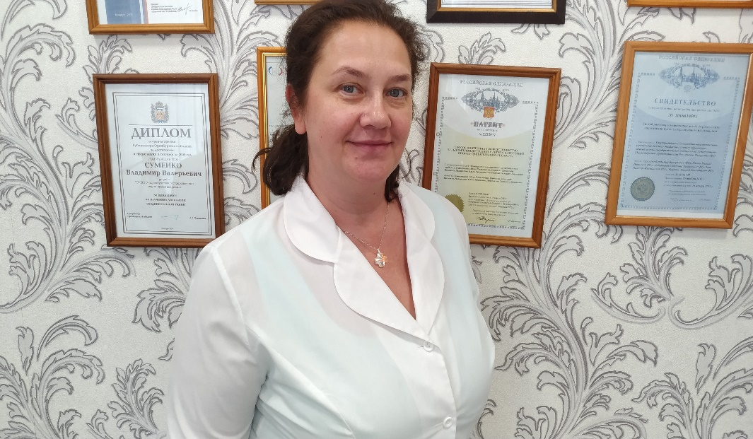
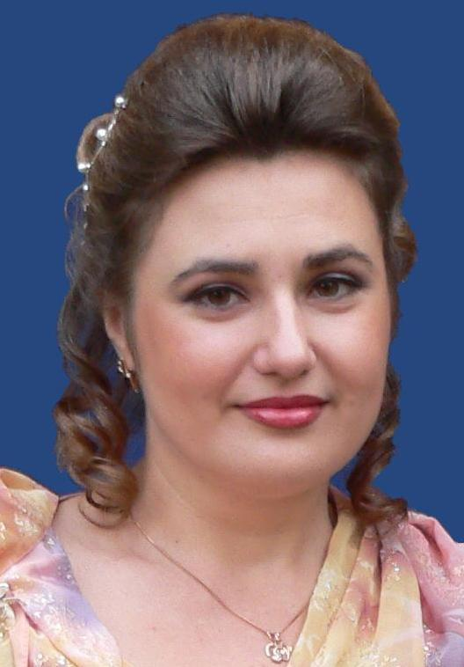
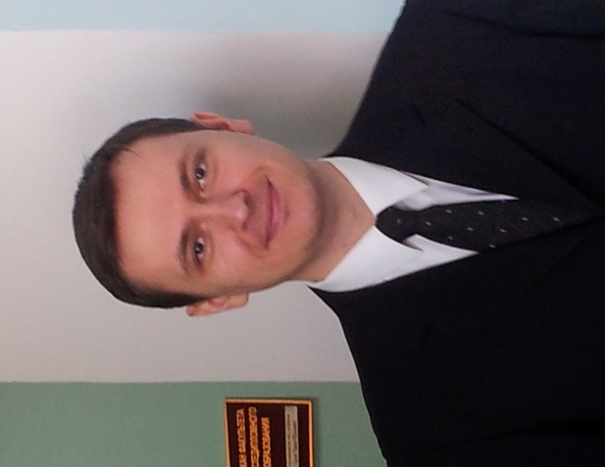
Ветеркова З.А
Рощупкин А.Н.
Климова А.Р.
Данилова Е.И.

Slide 15
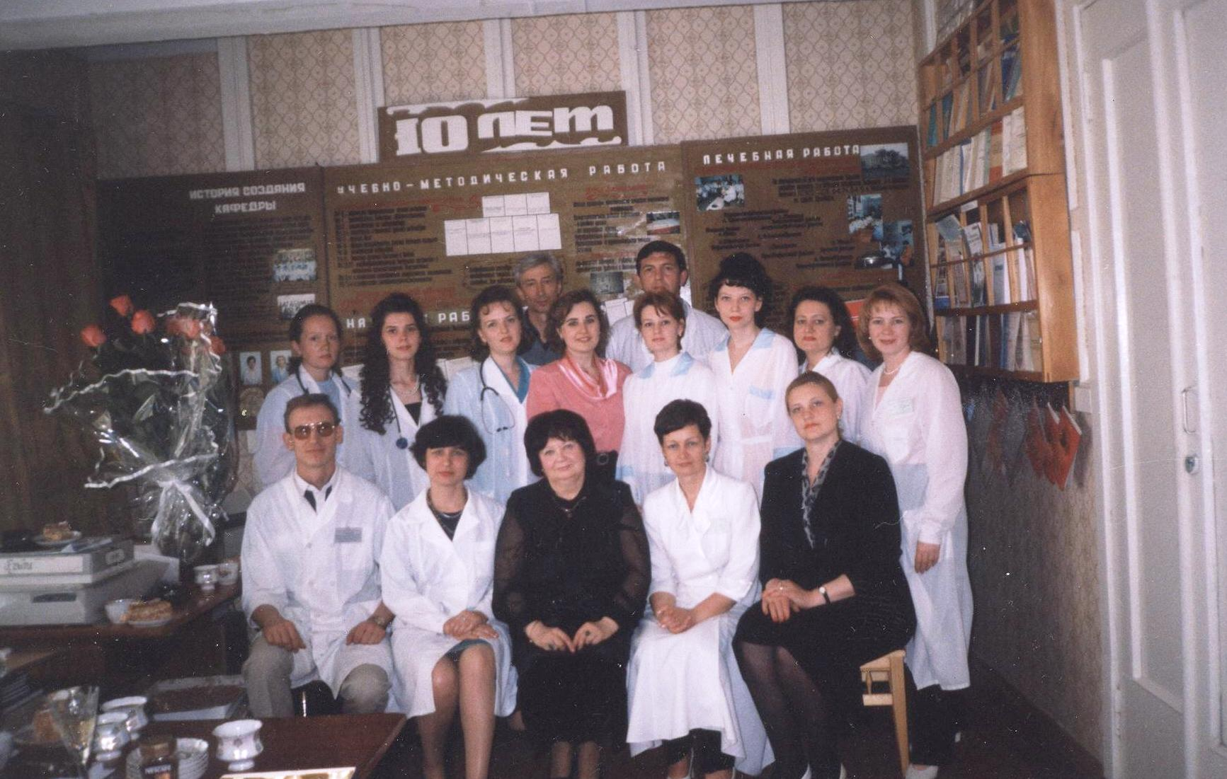

Slide 17
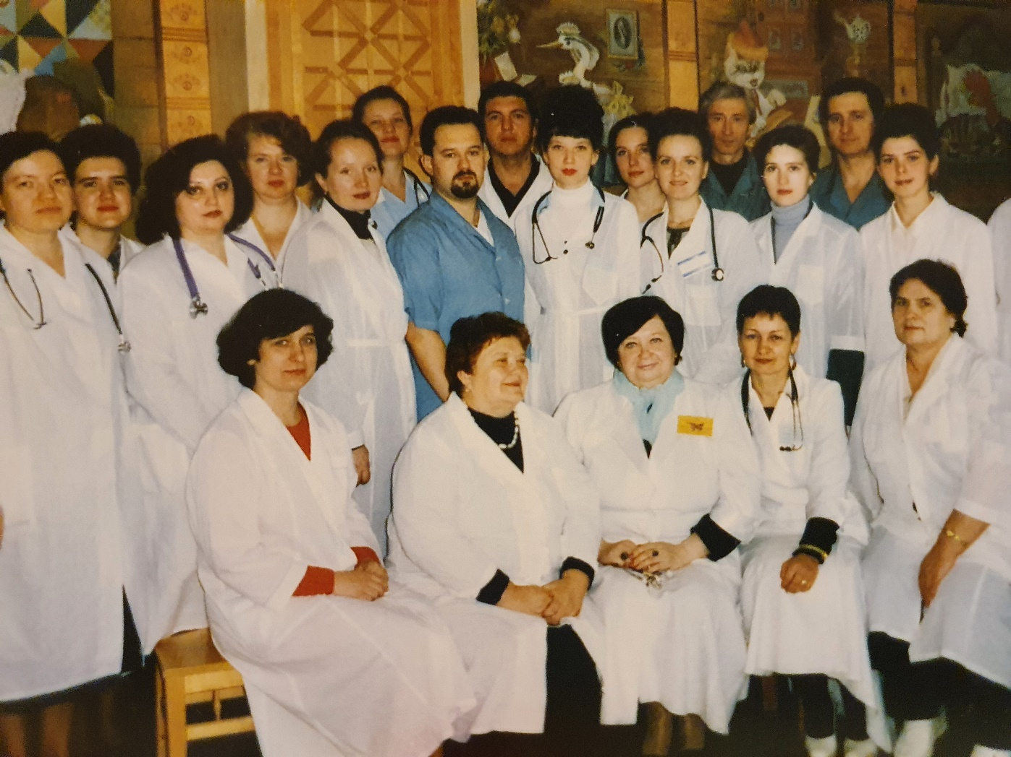
Наши отделения

Slide 18
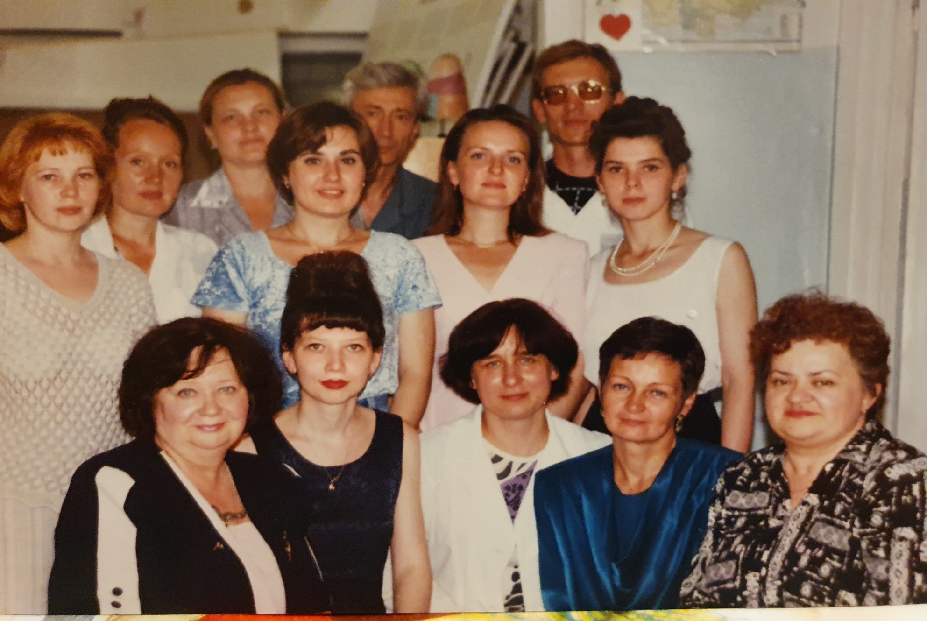

Slide 19
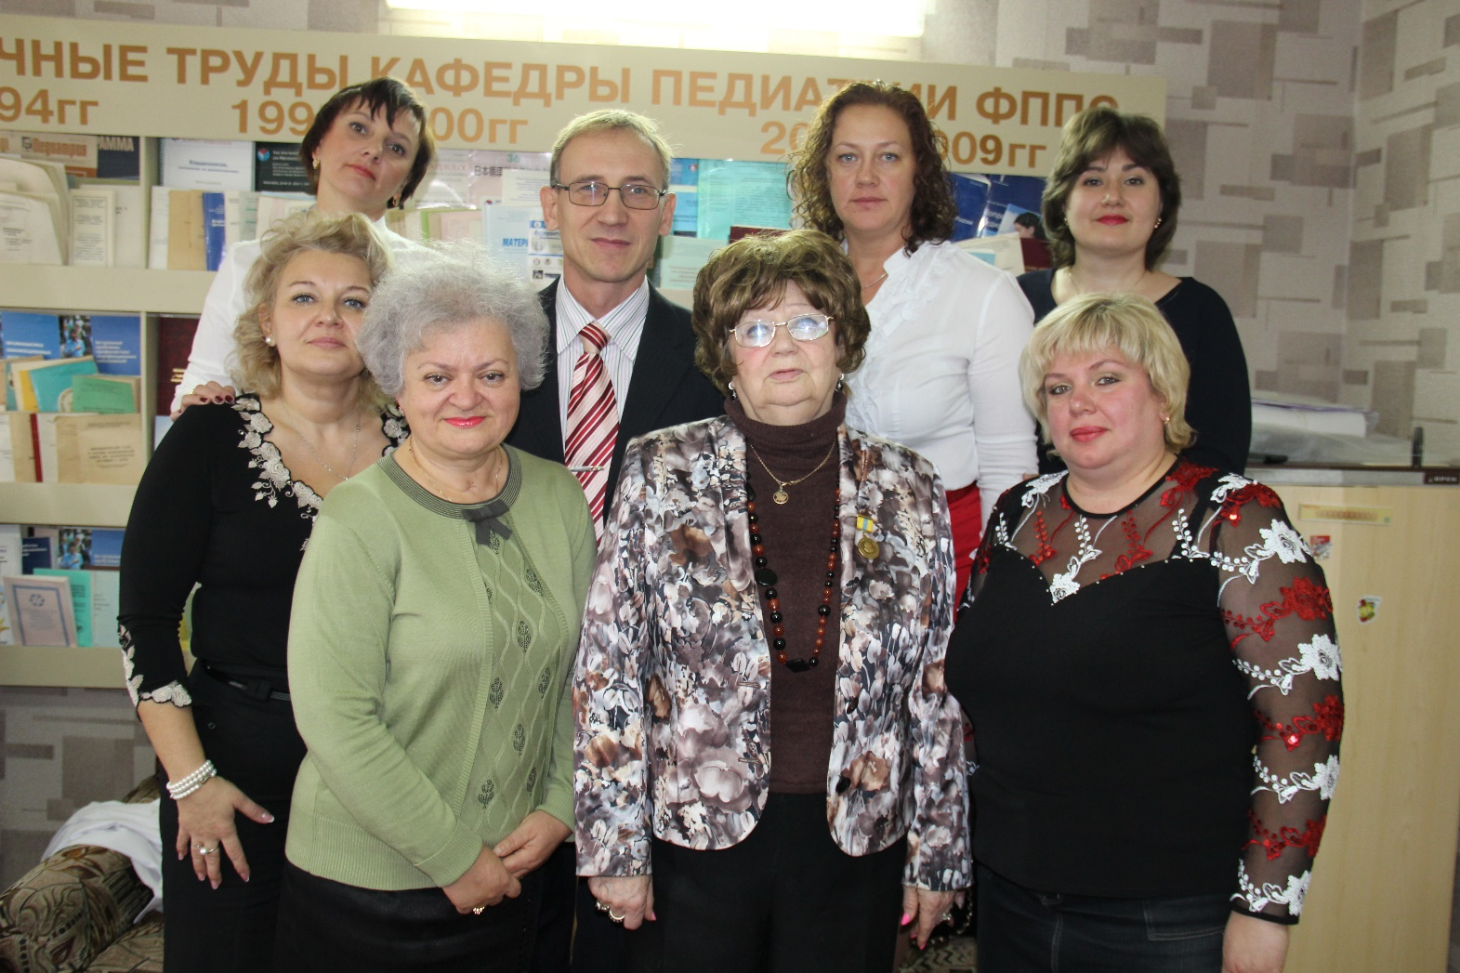

Slide 20
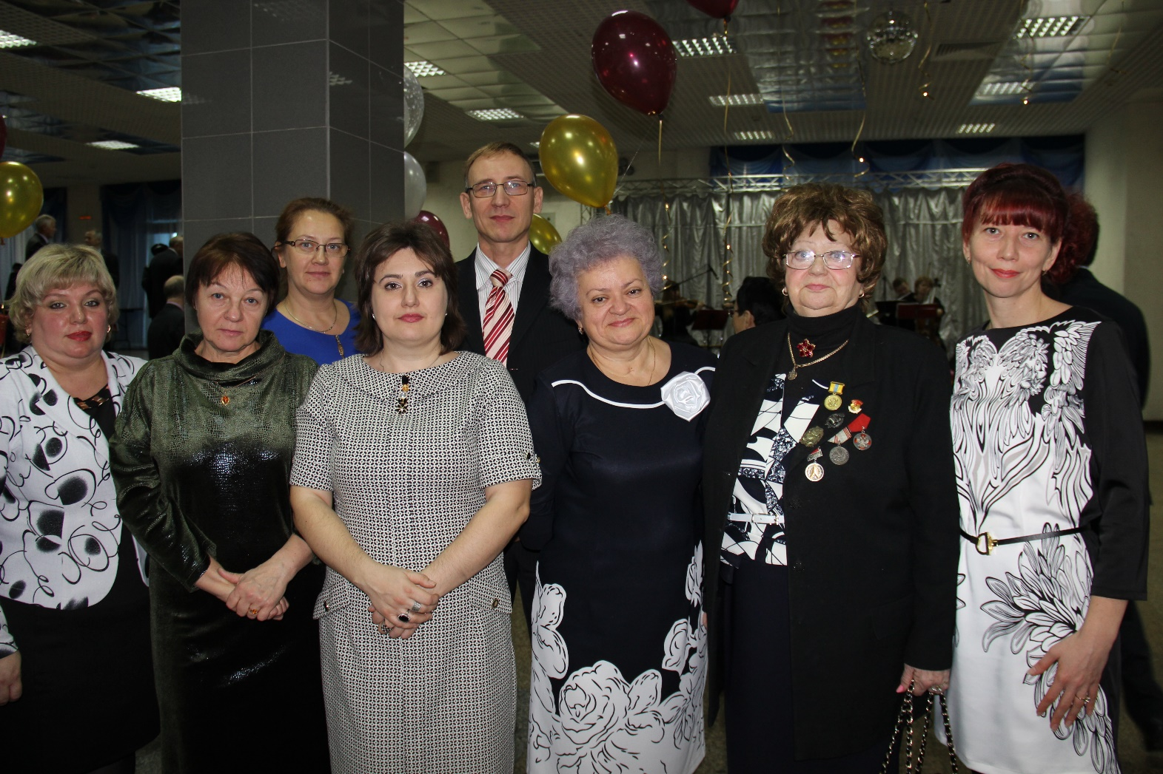

Slide 21
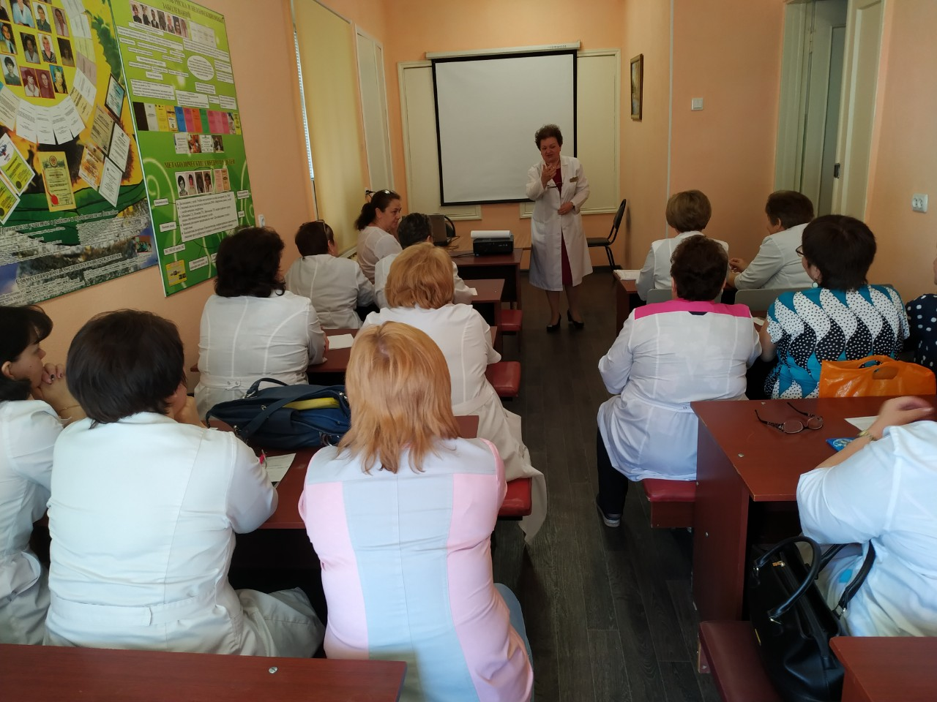
Учебная работа кафедры

Slide 22
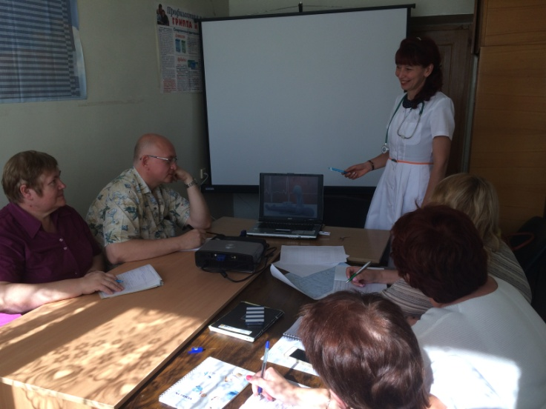
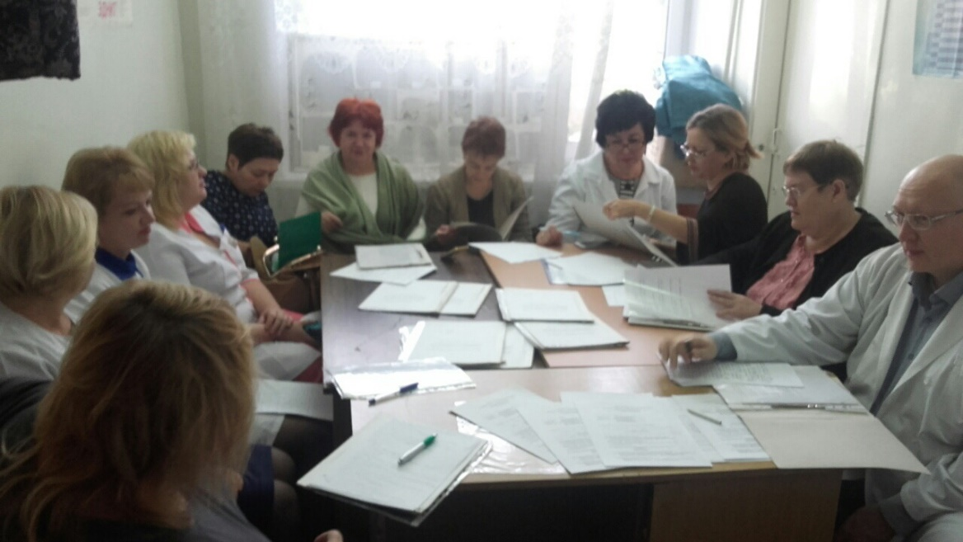

Slide 23
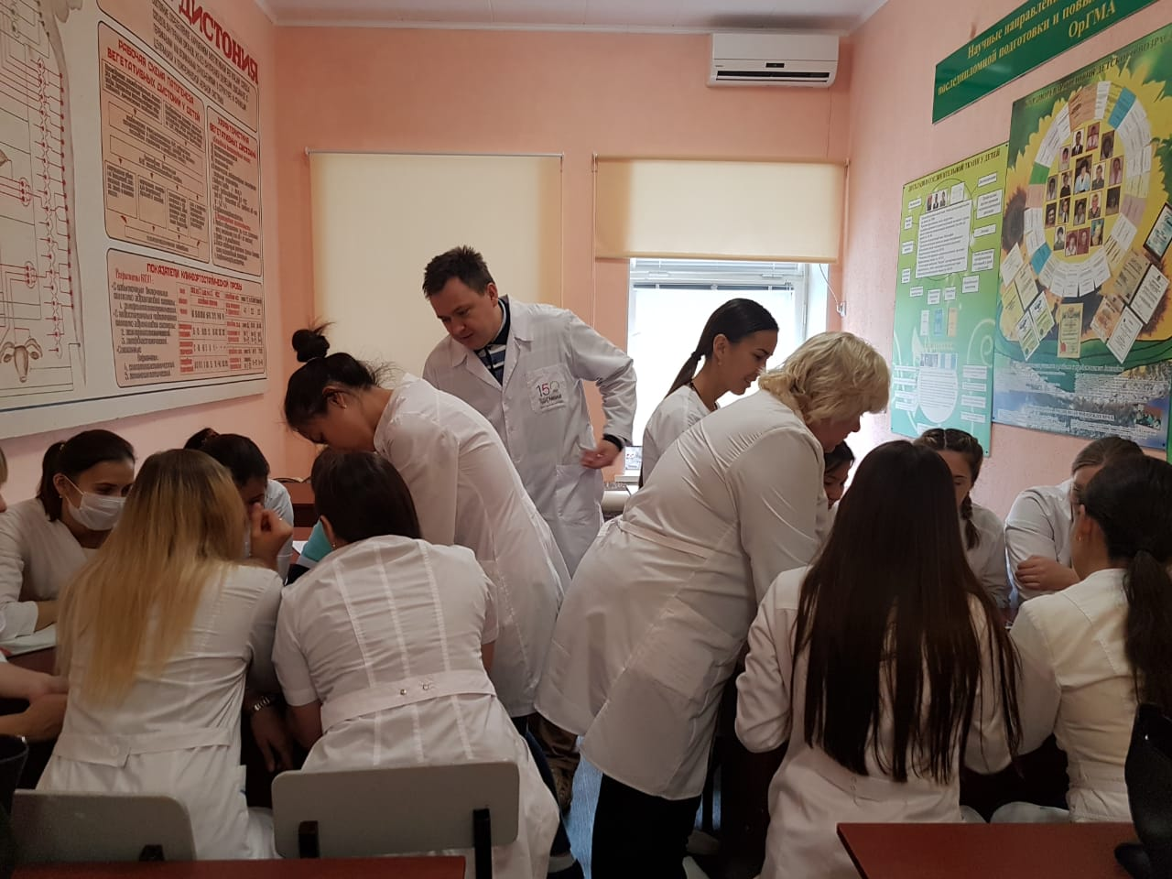
Работа малыми группами

Slide 24
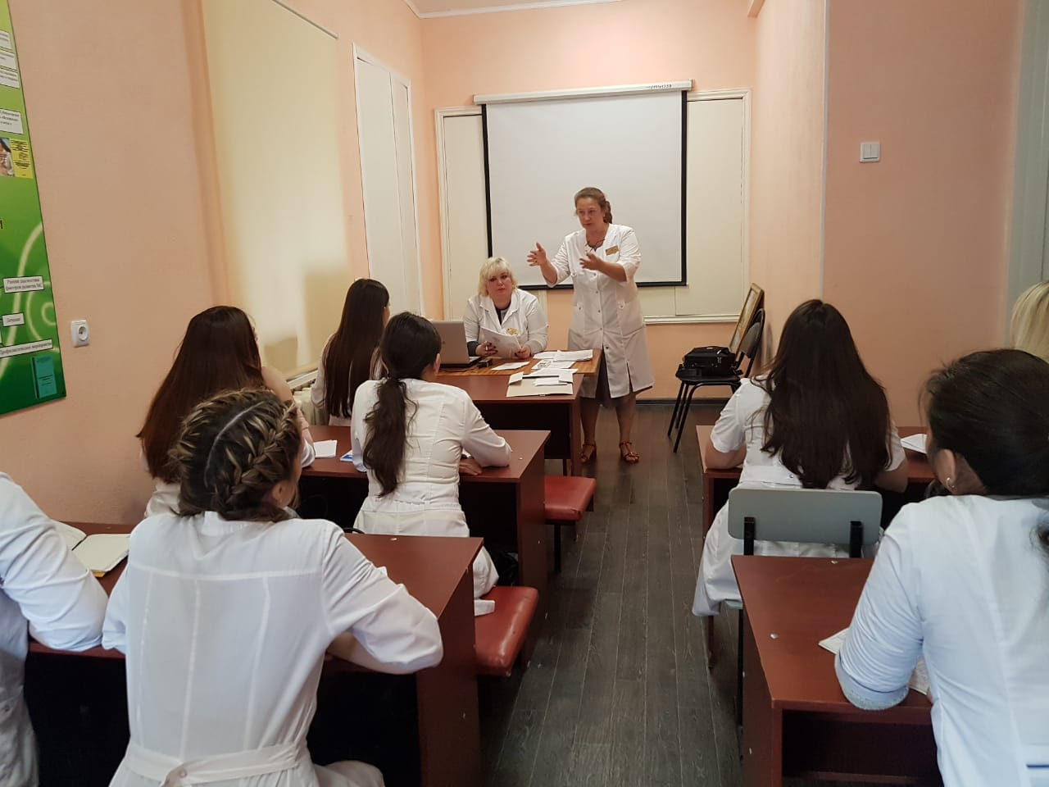
Бинарные лекции

Slide 25
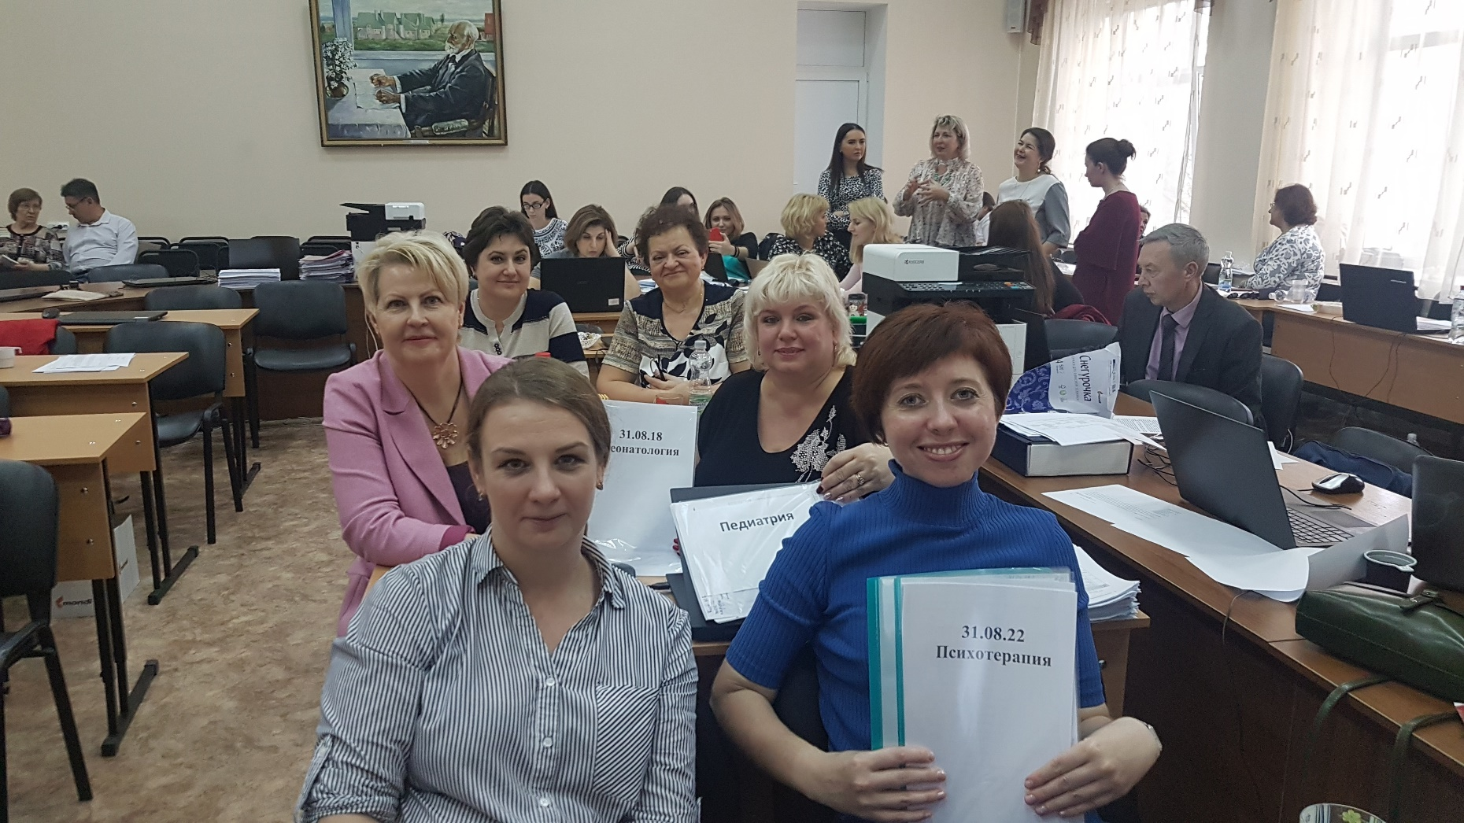
Аккредитация образовательных программ

Slide 26
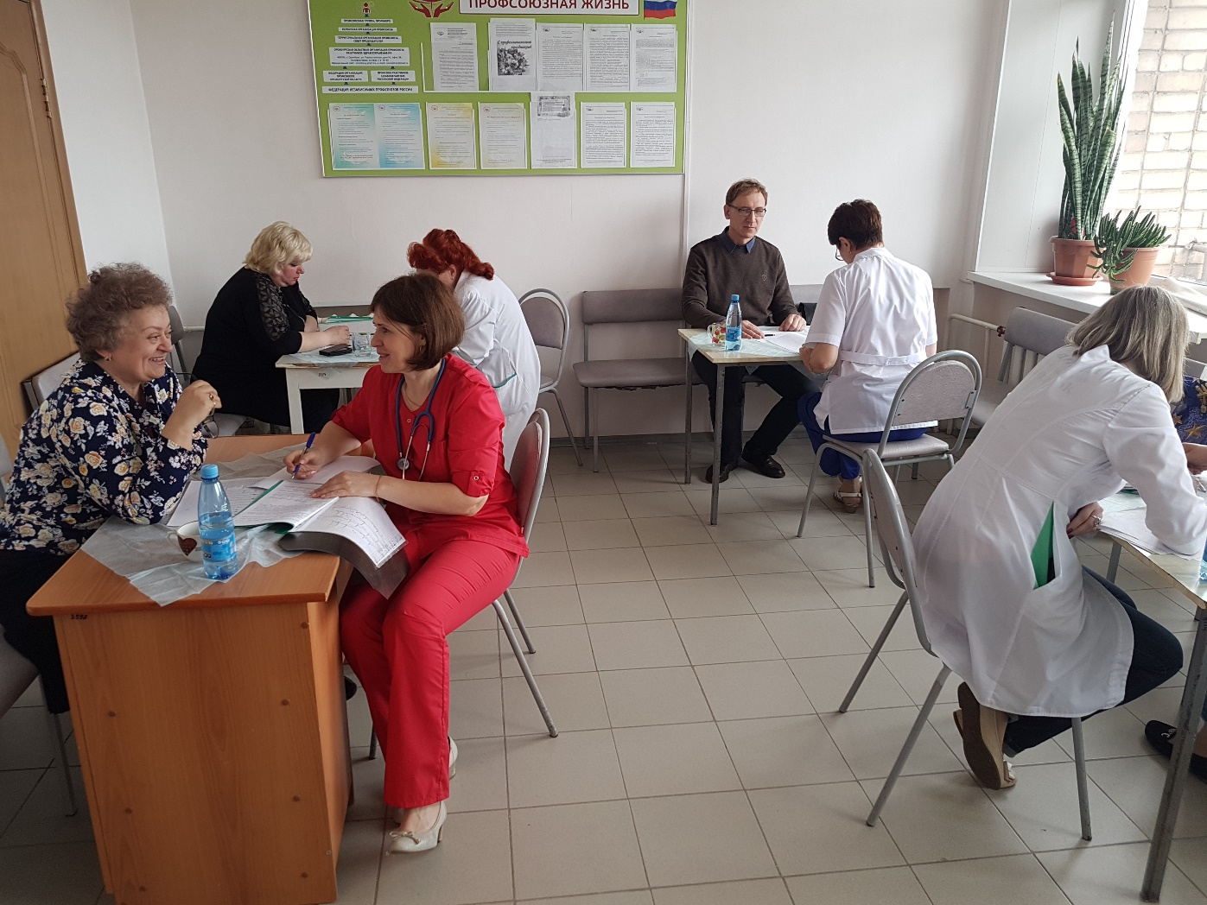



Выездные циклы и экзамены

Slide 27

Наши доктора – первый выпуск!

Slide 28

Наши доктора и ординаторы

Slide 29


Slide 30


Slide 31


Slide 32



Экзамен

Slide 33

Экзамен 2020

Slide 34
Основные направления научной работы
кардиоревматология детского возраста
дисплазии соединительной ткани
актуальные вопросы неонатологии
профилактика факторов риска неинфекционных заболеваний
метаболический синдром

Slide 35


Slide 36


















Slide 37






Slide 38


Slide 39







Slide 40


Российские многоцентровые исследования

Slide 41


Slide 42




Международные программы «CINDI» и «TACIS» - «Здоровый ребенок в здоровой семье».

Slide 43



Малая Салда
CINDI – Оренбург

Slide 44


Slide 45

Рабочее совещание детских кардиологов России

Slide 46

Конгресс Анестезия и реанимация в акушерстве и неонатологии

Slide 47






Оренбургские школы неонатологов, реаниматологов
«Степные огни»

Slide 48


Slide 49





Slide 50




Slide 51



2020 г. Открыт Цент детской кардиологии и ревматологии им. проф. С.Е. Лебедьковой, научное руководство – кафедра педиатрии ИПО

Slide 52


Академическая мобильность

Slide 53



Лечебная работа

Slide 54




Slide 55


Программа «Диспансеризация»

Slide 56

Развитие симуляционного образования с 2007год

Slide 57



2021

Slide 58




Аккредитация специалистов 2019

Slide 59


Slide 60

Педиатры 2020

Slide 61

Детские кардиологи 2020

Slide 62






Работа с ординаторами по здоровому образу жизни и профилактике на базе МОУ ШОЗ № 23

Slide 63




Slide 64


Обновляем кафедру

Slide 65



Slide 66





Мы умеем отдыхать

Slide 67

Коллектив кафедры в 35 лет!

Slide 68
Приглашаем на наши циклы!
ПП
«Педиатрия» «Неонатология»
«Детская кардиология» «Функциональная диагностика»
ПК
«Педиатрия» «Неонатология»
«Детская эндокринология»
«Детская кардиология»
«Ультразвуковая диагностика в педиатрии» и «Функциональная диагностика в педиатрии»

Slide 69
Актуальные вопросы детской кардиологии.
Актуальные вопросы детской нефрологии.
Актуальные вопросы детской ревматологии
Амбулаторная неонатология
Амбулаторно-поликлиническая педиатрия.
Абилитация и реабилитация новорожденных и недоношенных Гепатиты у детей
Дифференциальная диагностика васкулитов
Актуальные вопросы детской гастроэнтерологии
Лучевая диагностика заболеваний легких.
Нарушения ритма сердца у детей.
Нейросонография
Онкогематология
Особенности УЗД у детей
Паллиатиивная помощь в педиатрии
Патология щитовидной железы Питание здорового и больного ребенка
Поражение органов мишеней при короновирусной и других вирусных заболеваний у детей.
Пульмонология детского возраста.
Ранняя диагностика наследственных заболеваний у детей
Ранняя диагностика онкологической патологии у детей
Реабилитация детей с патологией ЦНС И ВНС системы.
Реабилитация детей с поражением сердечно-сосудистой системы
Реабилитация детей с поражением опорнодвигательного аппарата
Сахарный диабет
Современные вопросы иммунологии и аллергологии.
Ультразвуковая диагностика (УЗД) в педиатрии
Ультразвуковая диагностика брахеоцефальных сосудов
Ультразвуковая диагностика легких
Ультразвуковая диагностика паховомошоночной области.
Ультразвуковоая диагностика центральной нервной системы.
Физиология подросткового возраста
Физиотерапия в педиатрии
Функциональная диагностика в педиатрии
Эхокардиоскопия в педиатрии

Slide 70

С праздником!

